Slide 1
Taller para Desarrollandose el Administrador y Sus Empleados por la Adopción de RDA: El Caso de la Universidad de Brigham Young
3a. Conferencia Regional sobre Catalogación
Universidad Autónoma de San Luis Potosí
28-30 de Marzo 2011
Robert L. Maxwell y John B. Wright
Harold B. Lee Library
Brigham Young University
Provo, Utah, U.S.A.

Slide 2
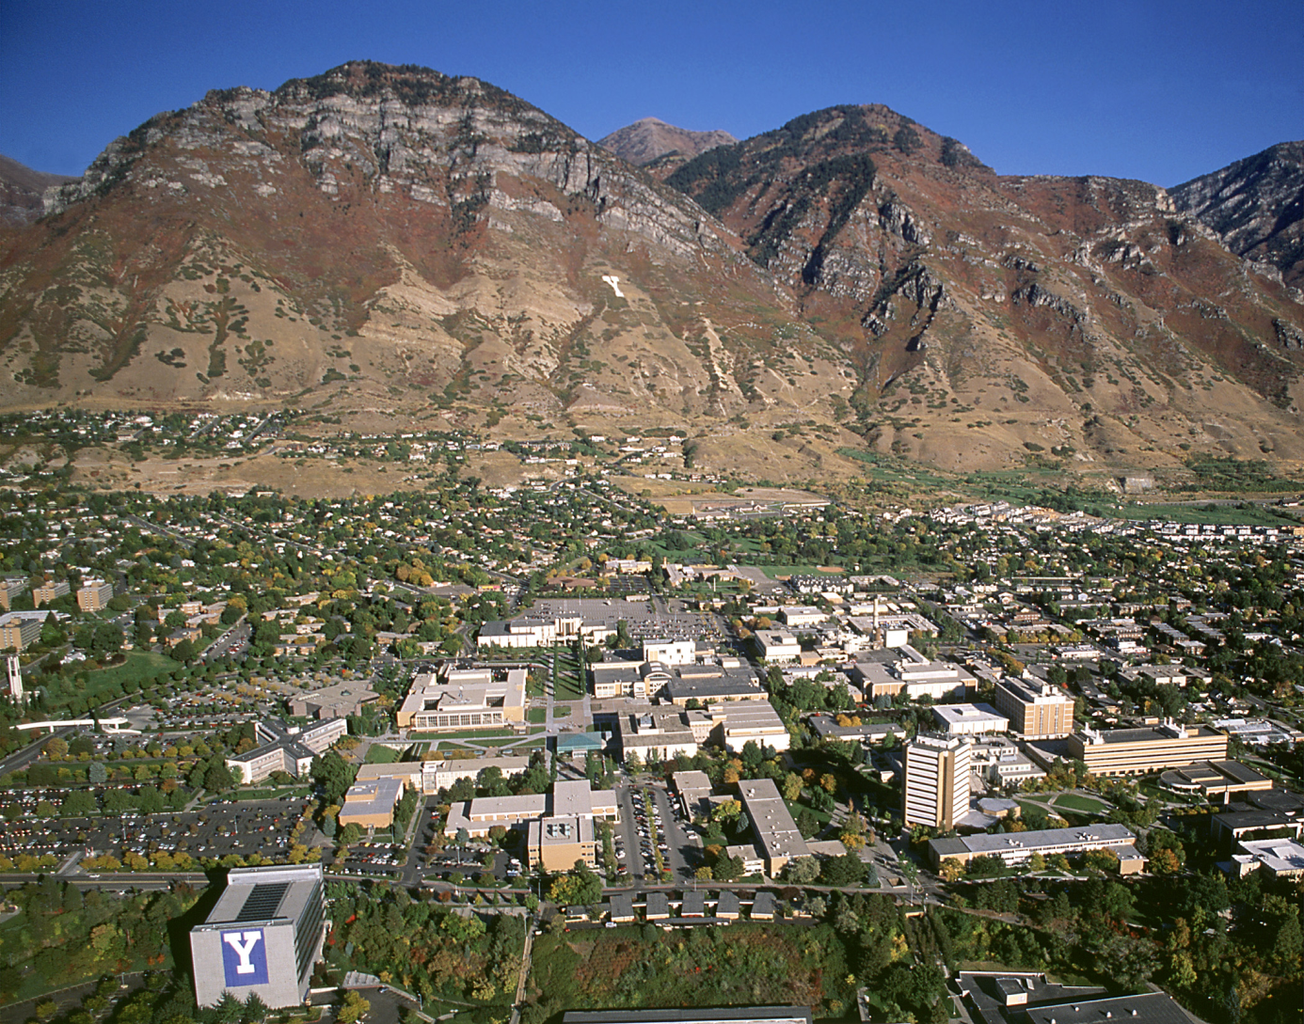
Universidad de Brigham Young

Slide 3
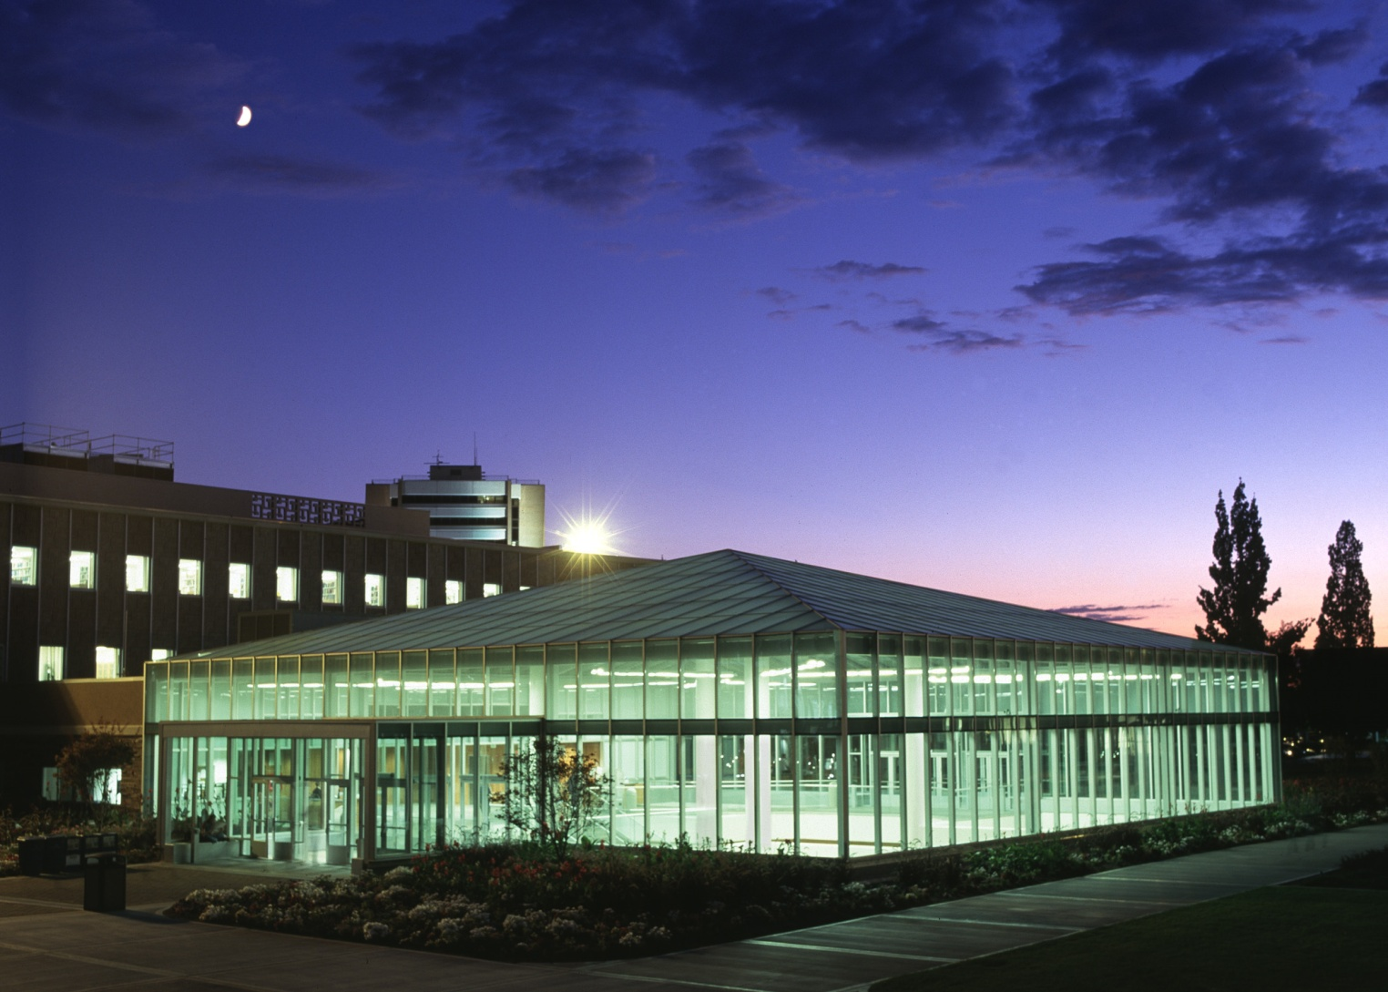
Biblioteca de Harold B. Lee

Slide 4
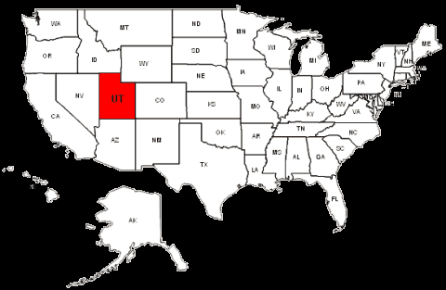
Estado de Utah

Slide 5
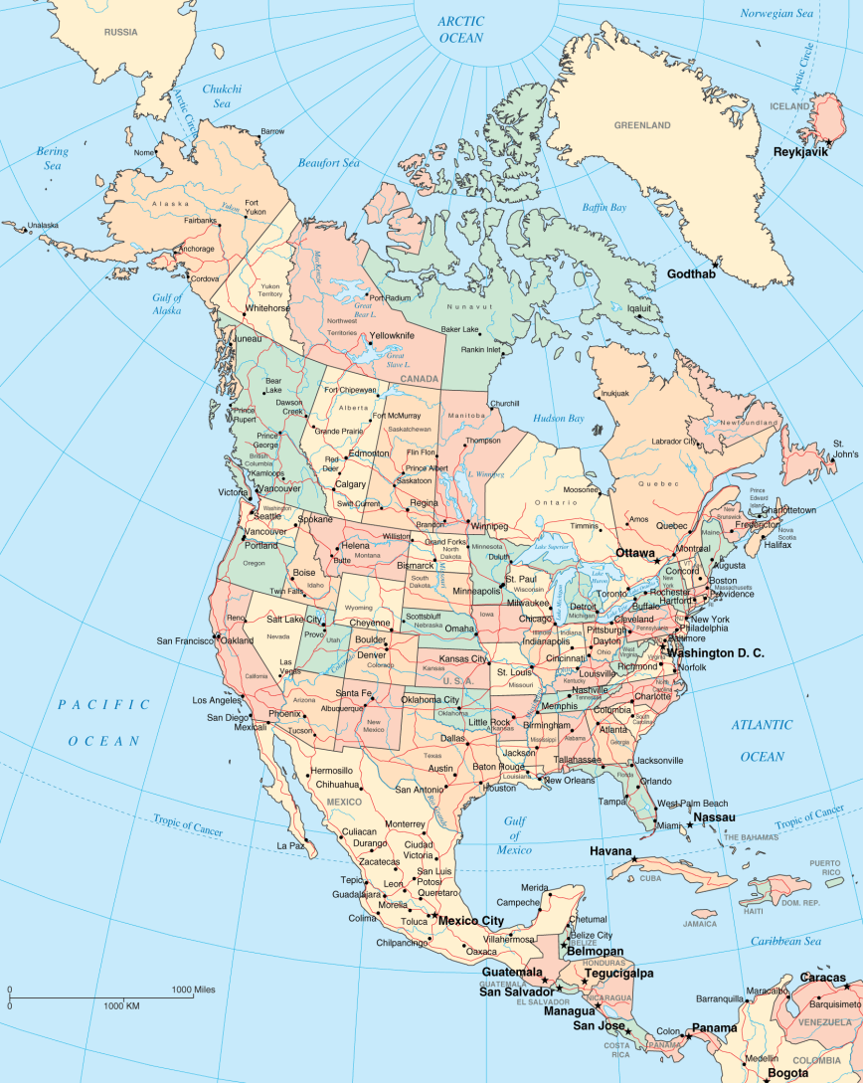
América del Norte

Slide 6
Organización del Taller
Cada día tendremos 5 horas de capacitación en sesiones de “Formación de formadores”
Hora 1: John nos guiará por las pautas por la adopción de RDA—el caso de BYU
Horas 2-4: RDA. Robert dará 2 ponencias y capacitaciónes sobre los FRBR y RDA

Slide 7
Organización del Taller
Horas 4-5: Habrá capacitación práctica de aplicar los principios de los FRBR y RDA en crear registros bibliográficos y de autoridad.

Slide 8
Día 1—Lunes, el 28 de marzo
Hora 1—Comienzos
  Pauta 1: La asignación de personal y recursos financieros para la comprensión, la planificación, y la adopción de RDA
  Pauta 2: Gestionar y organizar la capacitación para el personal
Horas 2-4--Módulos de formación
  Módulo 1: FRBR y RDA
  Módulo 2: Personas
Horas 4-5—Capacitación práctica

Slide 9
Día 2—Martes, el 29 de marzo
Hora 1—Pauta 3: Consecuencias de la RDA en las políticas y procedimientos para la catalogación original y copia
Horas 2-4--Módulos de formación
  Módulo 3: Entidades Corporativas
  Módulo 4: Obras y Expresiones
Horas 4-5—Capacitación práctica

Slide 10
Día 3—Miércoles, el 30 de marzo
Hora 1
  Pauta 4: Preparando los sistemas automatizas para recibir metadata de RDA
  Pauta 5: Gestionar la integración de los registros de RDA y AACR2 y su muestra en el catálogo
  Pauta 6: Gestionar el impacto sobre el control de la autoridad vendido y la catalogación
  Pauta 7: Evaluar los costos y beneficios globales de la RDA, y su impacto en los usuarios y los servicios públicos
  Pauta 8: Evaluar las consecuencias y las posibilidades de RDA para el desarrollo y el diseño de sistemas automatizadas y y estructuras de datos futuros.
  Pauta 9: Desarrollar mecanismos para compartir experiencias de aplicación en toda la profesión

Slide 11
Día 3—Miércoles, el 30 de marzo
Horas 2-4--Módulos de formación
  Módulo 5: Relaciones
  Módulo 6: Manifestaciones
Horas 4-5—Capacitación práctica

Slide 12
Pauta 1.1: La asignación de personal y recursos financieros para la comprensión, la planificación, y la adopción de RDA
Tenemos tres departamentos de la catalogación
  Sistemas de Servicios Técnicos: se encarga de dataloads para EOCR, Shelf-Ready, e-books, e-serials, y la catalogación de copia. Se sienta a horcajadas entre Adquisición y Catalogación
  Servicios de la Catalogación: se encarga mayormente de la catalogación original de materiales en idiomas extranjeros.
  Colecciones Especializadas y Formatos: se encarga de materiales especializadas, audiovisuales, músicales, y digitales (metadata)
Tenemos expectaciones de los empleados apropriados y invitamos a los otros.

Slide 13
Pauta 1.2: La asignación de personal y recursos financieros para la comprensión, la planificación, y la adopción de RDA
La capacitación es importante
  Utilicemos un ciclo de tres años de formación
    Año 1: a. NACO (Personas), b. AACR2 , c. BIBCO, OCLC & core
    Año 2: a. NACO (Corporativas), b. Clasificación, c. SACO
    Año 3: a. NACO (Geográficos y Títulos Uniformes), b. Serie, c. Materiales Audio-visuales
Formación cíclica y en servicio es importante
  Cada tres años aprendemos algo nuevo por que hemos tenido tres años más de experiencia

Slide 14
Pauta 1.3: La asignación de personal y recursos financieros para la comprensión, la planificación, y la adopción de RDA
Mantener los costos mínimos, pero pagar los gastos necesarios
  La biblioteca tiene fondos para capacitarnos
  Servir como instructor interno
  Utilizar webinars disponibles en el Internet
  Catalogers Learning Workshop
    http://www.loc.gov/catworkshop/

Slide 15
  Pauta 2.1: Gestionar y organizar la capacitación
Hace varios años, Bob ha mantenido al corriente de las últimas novedades de RDA
Hicimos aplicación de ser participante en la prueba nacional de RDA , y fuimos aceptado.

Slide 16
Pauta 2.2: Gestionar y organizar la capacitación
Empezamos la capacitación en julio 2010
  Invitamos a todos para participar en la Prueba Nacional de RDA (oct-dic 2010)
    Les pedimos ver los videos de Barbara Tillett http://www.loc.gov/catdir/cpso/RDAtest/rdatraining.html
    Bob presentó una ponencia de la panorama general de RDA
    http://net.lib.byu.edu/~catalog/people/rlm/RDAmaster-2.pdf

Slide 17
Pauta 2.3: Gestionar y organizar la capacitación
    Bob ofreció los módulos creados por LC de formación de la Prueba
    http://www.loc.gov/catdir/cpso/RDAtest/rdatraining2.html
    Catalogamos usando RDA, julio-septiembre 2010.
      Guardamos los registros de autoridades en OCLC
      Creamos los registros bibliográficos en OCLC, usando los registros institucionales.
      Fue una oportunidad de aprender usar el nuevo código.
      Fue una prueba para aplicar lo que hemos aprendido.
    Participamos en la Prueba Nacional de RDA, oct. 1-dic. 31, 2010
      Procesamos todos los registros de autoridades de RDA

Slide 18
Pautas por la adopción de RDA
Gracias!
John B. Wright
john_wright@byu.edu

